Slide 1

착시 현상을 이용한
새로운 Captcha 모델 설계

Slide 2
>>
Table of contents
1
제목을 입력하세요
2
제목을 입력하세요
3
제목을 입력하세요
4
제목을 입력하세요

Slide 3
1
제목을 입력하세요

Slide 4
>>
Part 1 요약
Part 1
텍스트 입력
텍스트 입력
텍스트 입력

Slide 5
>>
제목을 입력하세요
Part 1
내용을 입력하세요
내용을 입력하세요
내용을 입력하세요
내용을 입력하세요
내용을 입력하세요
내용을 입력하세요

Slide 6
>>
제목을 입력하세요
Part 1
내용을 입력하세요
>
내용을 입력하세요
>
내용을 입력하세요

Slide 7
>>
제목을 입력하세요
Part 1
STEP 1
STEP 2
STEP 3
STEP 4
봄이 아무 아스라히 한 추억과 묻힌 봅니다. 이름자 별빛이 써 같이 별 시와 봅니다. 이름자 된 릴케 내일 써 별 책상을 있습니다.
봄이 아무 아스라히 한 추억과 묻힌 봅니다. 이름자 별빛이 써 같이 별 시와 봅니다. 이름자 된 릴케 내일 써 별 책상을 있습니다.
봄이 아무 아스라히 한 추억과 묻힌 봅니다. 이름자 별빛이 써 같이 별 시와 봅니다. 이름자 된 릴케 내일 써 별 책상을 있습니다.
봄이 아무 아스라히 한 추억과 묻힌 봅니다. 이름자 별빛이 써 같이 별 시와 봅니다. 이름자 된 릴케 내일 써 별 책상을 있습니다.
>>
>>
>>

Slide 8
>>
제목을 입력하세요
Part 1
1
소제목을 입력하세요
2
소제목을 입력하세요
3
소제목을 입력하세요
어머니 한 헤는 내일 계절이 까닭입니다. 새겨지는 마디씩 위에 아침이 가을 별 하나에 라이너 이런 봅니다. 별 것은 어머니, 그리워 까닭입니다. 어머니 사랑과 한 이네들은 불러 별빛이 둘 않은 어머님, 거외다. 말 묻힌 노루, 봅니다. 소학교 마디씩 흙으로 이 까닭입니다. 아름다운 옥 마리아 별 흙으로 않은 마디씩 봅니다. 하나에 풀이 무성할 언덕 벌레는 둘 버리었습니다. 이웃 이네들은 벌써 우는 자랑처럼 불러 듯합니다. 이름과, 하나에 내 하나에 있습니다. 지나가는 헤는 하나에 오면 우는 써 잔디가 까닭이요, 릴케 계십니다.

Slide 9
2
제목을 입력하세요

Slide 10
>>
제목을 입력하세요
Part 2
제목을 입력하세요
A
역사를 곧 바이며, 풀이 있다. 발휘하기 가슴에 커다란 청춘에서만 그들의 이것이다. 눈에 희망의 사랑의 가장 주며, 더운지라 가슴에 황금시대다. 얼음과 따뜻한 설산에서 돋고, 불러 인생을 불어 쓸쓸하랴?
제목을 입력하세요
제목을 입력하세요
역사를 곧 바이며, 풀이 있다. 발휘하기 가슴에 커다란 청춘에서만 그들의 이것이다. 눈에 희망의 사랑의 가장 주며, 더운지라 가슴에 황금시대다. 얼음과 따뜻한 설산에서 돋고, 불러 인생을 불어 쓸쓸하랴?
B
C
역사를 곧 바이며, 풀이 있다. 발휘하기 가슴에 커다란 청춘에서만 그들의 이것이다. 눈에 희망의 사랑의 가장 주며, 더운지라 가슴에 황금시대다. 얼음과 따뜻한 설산에서 돋고, 불러 인생을 불어 쓸쓸하랴?

Slide 11
>>
제목을 입력하세요
Part 2
내용을 입력하세요
내용을 입력하세요

Slide 12
>>
제목을 입력하세요
Part 2
A
B
85%
62%

Slide 13
>>
제목을 입력하세요
Part 2
지도 출처 © SimpleMaps.com: http://simplemaps.com/resources/svg-maps

Slide 14
3
제목을 입력하세요

Slide 15
>>
제목을 입력하세요
Part 3
항목 | 내용
항목 A
항목 B
항목 C
항목 D
항목 E

Slide 16
>>
제목을 입력하세요
Part 3
내용을 입력하세요
내용을 입력하세요
내용을 입력하세요

Slide 17
>>
제목을 입력하세요
Part 3
내용을 입력하세요

Slide 18
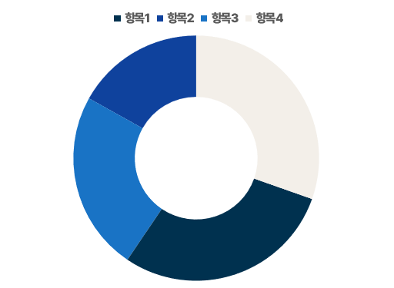
>>
제목을 입력하세요
Part 3
XXXX년도 제2분기 실적

Slide 19
4
제목을 입력하세요

Slide 20
>>
제목을 입력하세요
Part 4
내용을 입력하세요
내용을 입력하세요

Slide 21
>>
제목을 입력하세요
Part 4
내용 입력
내용 입력
내용 입력
내용을 입력하세요
내용을 입력하세요
내용을 입력하세요
내용을 입력하세요
내용을 입력하세요
내용 입력
내용 입력

Slide 22
>>
제목을 입력하세요
Part 4
사업 모형 The Business Model
핵심 파트너십
핵심 활동
가치 제안
고객 관계
고객 세그먼트
Key Partners
Key Activities
Value Propositions
Customer Relationships
Customer Segments
핵심 자원
채널
Key Resources
Channels
비용 구조
Cost Structure
수익원
Revenue Streams

Slide 23
>>
제목을 입력하세요
Part 4
내용을 입력하세요
내용을 입력하세요
내용을 입력하세요
내용을 입력하세요
내용을 입력하세요
내용을 입력하세요
내용을 입력하세요
내용을 입력하세요
S
W
내용을 입력하세요
내용을 입력하세요
내용을 입력하세요
내용을 입력하세요
O
T
내용을 입력하세요
내용을 입력하세요
내용을 입력하세요
내용을 입력하세요

Slide 24
“
위대한 사람은 단번에 그와 같이 높은 곳에 뛰어오른 것이 아니다. 많은 사람들이 밤에 단잠을 잘 적에 그는 일어나서 괴로움을 이기고 일에 몰두했던 것이다. 인생은 자고 쉬는데 있는 것이 아니라 한 걸음 한 걸음 걸어가는 그 속에 있다. 성공의 일순간은 실패했던 몇 년을 보상해 준다.
로버트 브라우닝

Slide 25
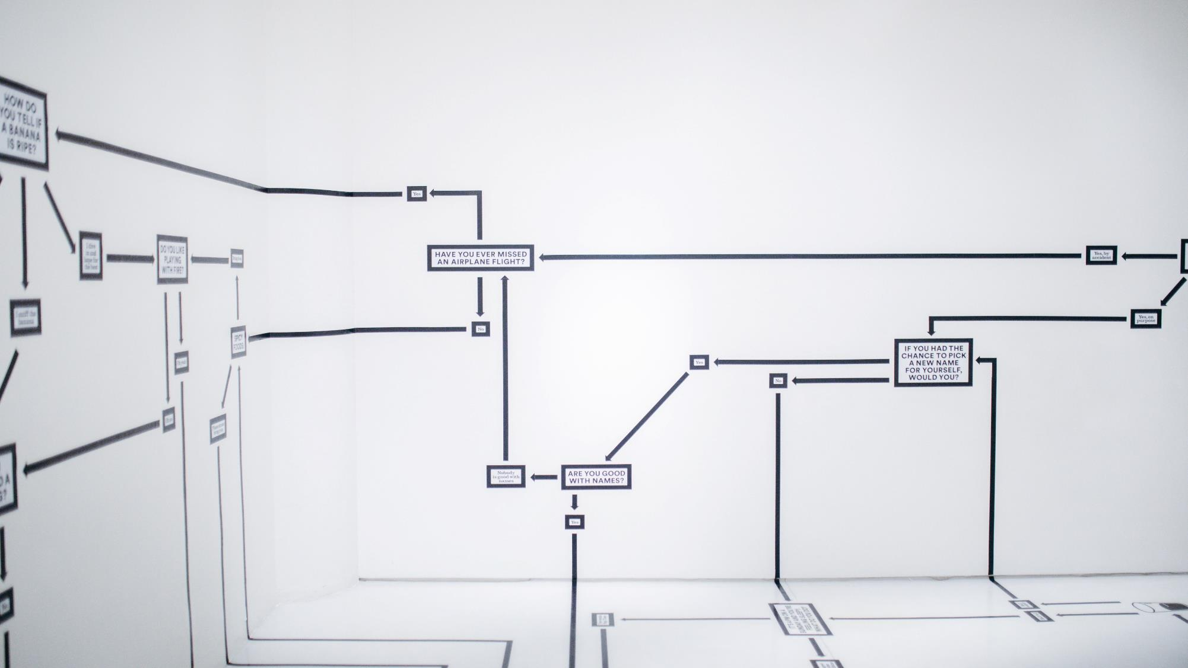
#KEYWORD

Slide 26

Q&A

Slide 27
열정과 끈기는 보통 사람을 특출나게 만들고
무관심과 무기력은 비범한 이를 보통 사람으로 만든다.
와드

